Slide 1

26/03/2026
17:20
Software Avanzado Sección B
Emily Lynne
Kevin Raúl Pozuelos Estrada

Slide 2


Agenda
RECORDATORIOS
Dudas Iniciales
Deployment
IA y DevOPS
Dudas Finales

Slide 3
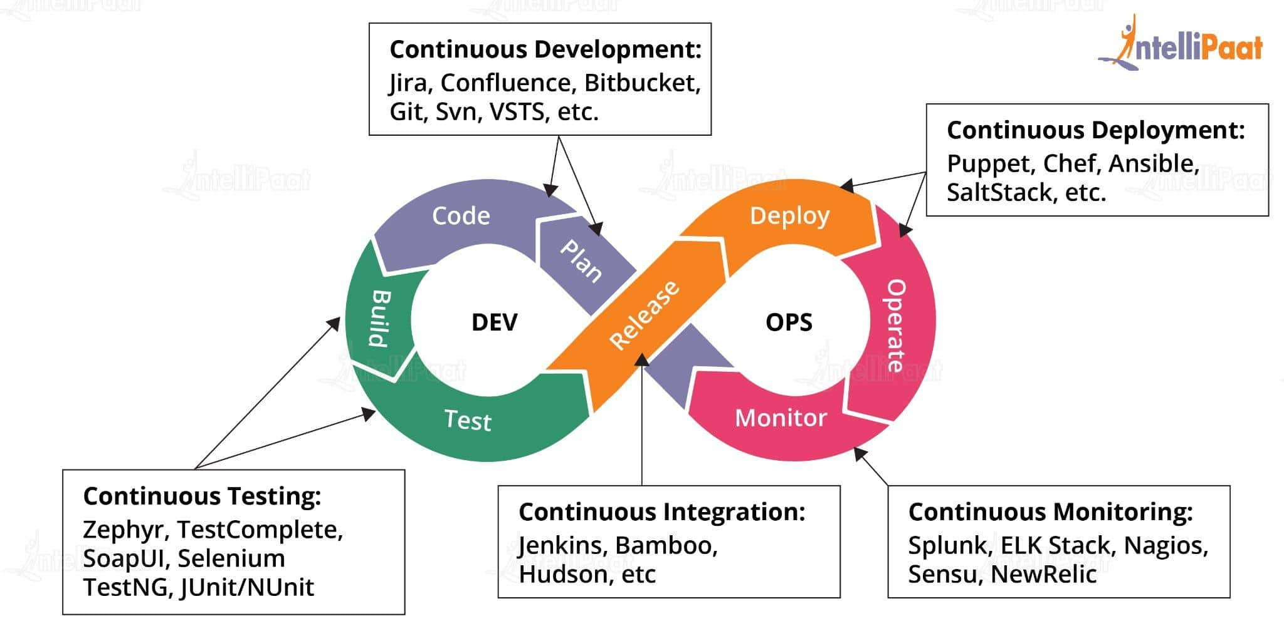
Deployment en DevOps

Slide 4
Deployment en Devops
La fase de despliegue en el ciclo DevOps se refiere al proceso de poner en producción los cambios de código o aplicaciones, haciéndolos accesibles para los usuarios finales o clientes. Es una de las fases finales dentro del ciclo de DevOps y juega un papel clave en la entrega continua de software.
En DevOps, el despliegue se realiza de manera coordinada y automatizada para minimizar riesgos, reducir el tiempo de inactividad y asegurar que las nuevas versiones del software se integren y operen sin problemas en los entornos
Notes:
DevOps se define como una metodología que ha venido a revolucionar el marco de desarrollo de aplicaciones, gracias a la aplicación de diferentes prácticas y herramientas de automatización que permiten producir software más rápido. Además de lo mencionado, esta metodología permite la unificación de Desarrollo y Operaciones, lo que facilita el trabajo y la distribución la infraestructura aplicativa.

Slide 5
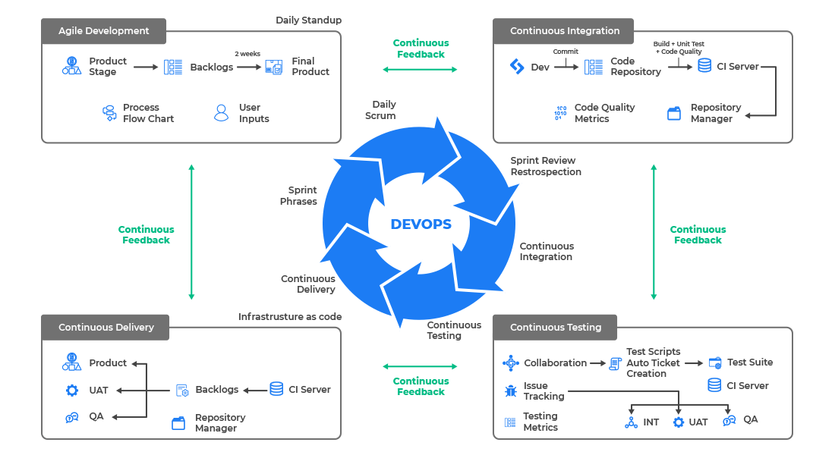
Notes:
DevOps se define como una metodología que ha venido a revolucionar el marco de desarrollo de aplicaciones, gracias a la aplicación de diferentes prácticas y herramientas de automatización que permiten producir software más rápido. Además de lo mencionado, esta metodología permite la unificación de Desarrollo y Operaciones, lo que facilita el trabajo y la distribución la infraestructura aplicativa.

Slide 6
Caracteristicas
Principales
Automatización por medio de herramientas
Orquestación del entorno
Despliegue controlado
Monitoreo y rollbacks

Slide 7
Continous Integration (CI)
Práctica de desarrollo de software que consiste en integrar de manera frecuente (al menos diariamente) los cambios de código que hacen los desarrolladores en un repositorio compartido. Cada integración es verificada mediante la ejecución automática de pruebas para detectar errores lo antes posible.
Notes:
DevOps se define como una metodología que ha venido a revolucionar el marco de desarrollo de aplicaciones, gracias a la aplicación de diferentes prácticas y herramientas de automatización que permiten producir software más rápido. Además de lo mencionado, esta metodología permite la unificación de Desarrollo y Operaciones, lo que facilita el trabajo y la distribución la infraestructura aplicativa.

Slide 8
Caracteristicas
Principales
Detección temprana de errores
Mejor calidad de código
Despliegue rapido

Slide 9
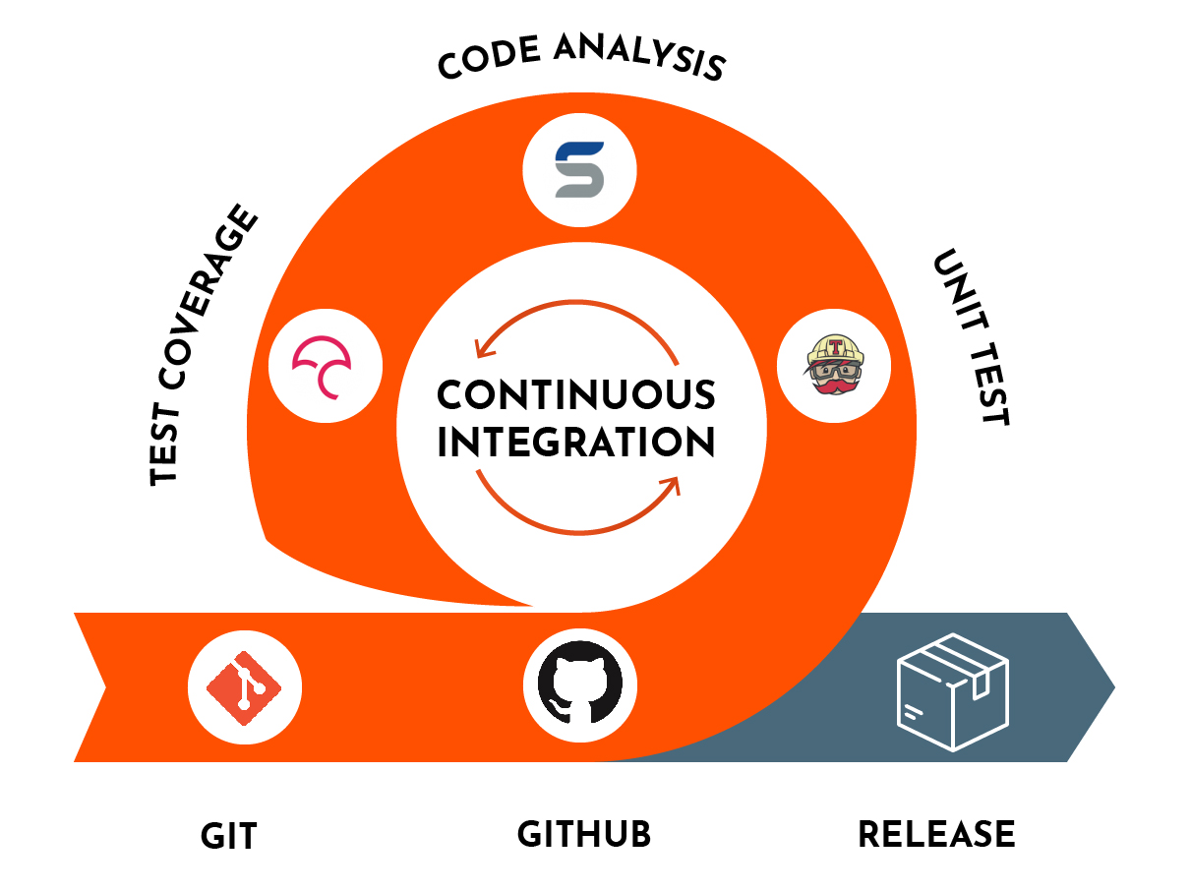

Slide 10
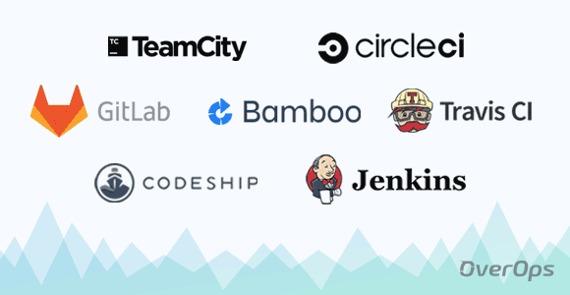
Herramientas

Slide 11
Continous Deployment (CD)
Práctica avanzada en la entrega de software donde cada cambio que pasa las pruebas automatizadas es desplegado automáticamente en producción, sin necesidad de intervención manual. Es la evolución natural de la Continuous Delivery, pero con el paso adicional de hacer que el despliegue en producción sea completamente automático.
Notes:
DevOps se define como una metodología que ha venido a revolucionar el marco de desarrollo de aplicaciones, gracias a la aplicación de diferentes prácticas y herramientas de automatización que permiten producir software más rápido. Además de lo mencionado, esta metodología permite la unificación de Desarrollo y Operaciones, lo que facilita el trabajo y la distribución la infraestructura aplicativa.

Slide 12
Caracteristicas
Principales
Rapido feedback
Completa automatización
Reducción de errores
Entrega frecuente y rápida

Slide 13
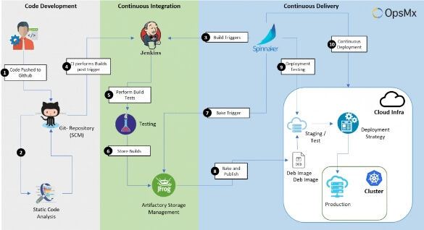

Slide 14
Continuous Delivery == Continuous Deployment?
NO. No confundir la maizena con la magnesia.

Slide 15
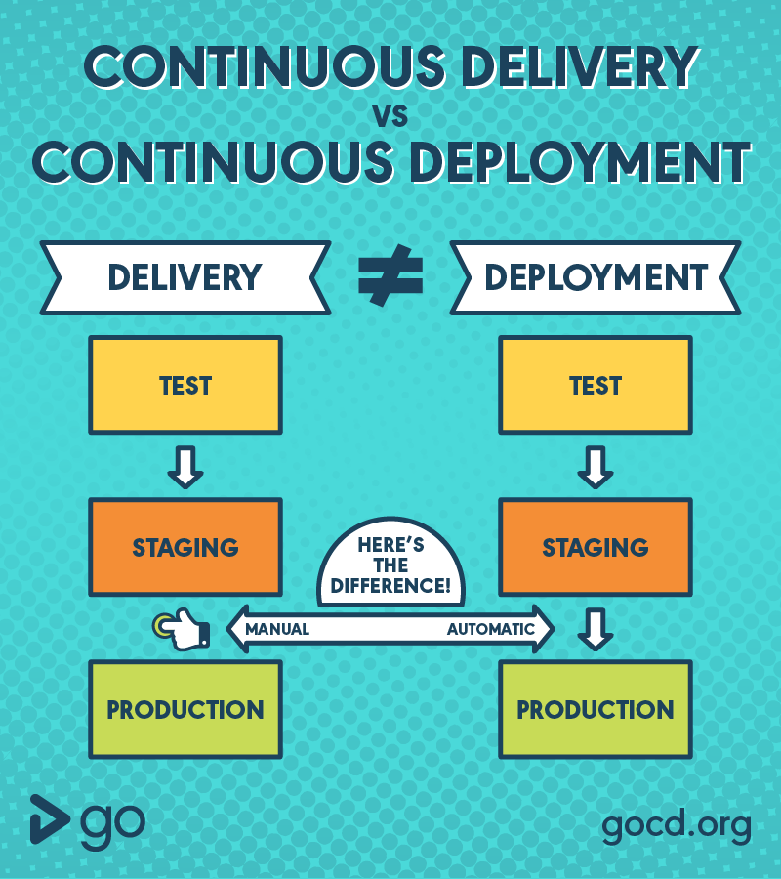

Slide 16

¿La IA puede reemplazar o solo potenciar DevOps?

Slide 17

¿Qué puede hacer la IA en DevOps?
Automatización inteligente
Generar pipelines automáticamente
Detectar errores en CI/CD
Observabilidad avanzada
Detectar anomalías antes de fallos
Root cause analysis automático
Infraestructura
Sugerir configuraciones óptimas
Auto-scaling inteligente

Slide 18

Lo que la IA NO puede hacer (todavía)
Entender el contexto del negocio completamente
Tomar decisiones de arquitectura complejas
Manejar incidentes críticos sin supervisión
Responsabilidad (accountability)

Slide 19
Riesgos de delegar DevOps a la IA
Dependencia excesiva
Errores automáticos a gran escala
Seguridad (malas configuraciones)
Falta de comprensión del sistema

Slide 20

¡GRACIAS POR SU ATENCIÓN!
DUDAS

